Slide 1
Контрольно-счётная палата города Азова
«Контроль расходов средств дорожного фонда в части содержания автомобильных дорог»
Докладчик:
Аудитор Контрольно-счетной
палаты города Азова
Христич Ольга Леонидовна

Slide 2
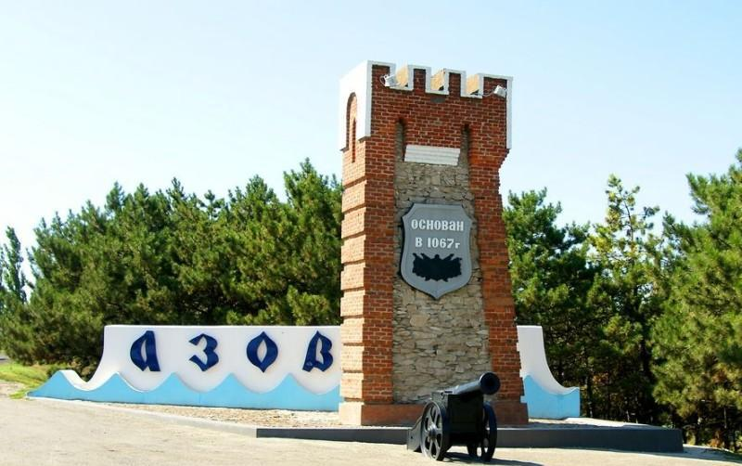
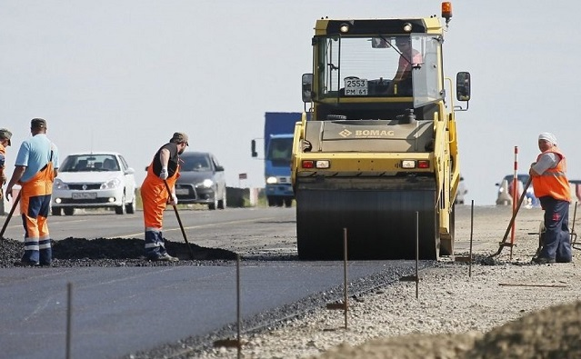
Объем средств дорожного фонда, ежегодно направляемых на реализацию муниципальной программы «Развитие транспортной системы в городе Азове», составляет порядка 300 млн. рублей за счет всех источников финансирования.

Slide 3
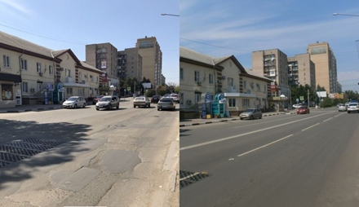
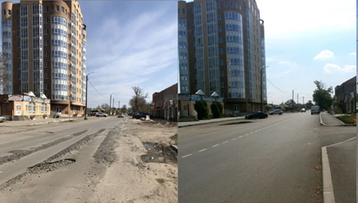
Город Азов участвует в реализации национального проекта «Безопасные и качественные автомобильные дороги».
ул. Московская
ул. Мира

Slide 4
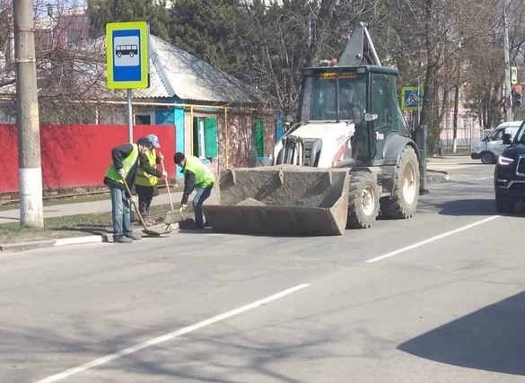
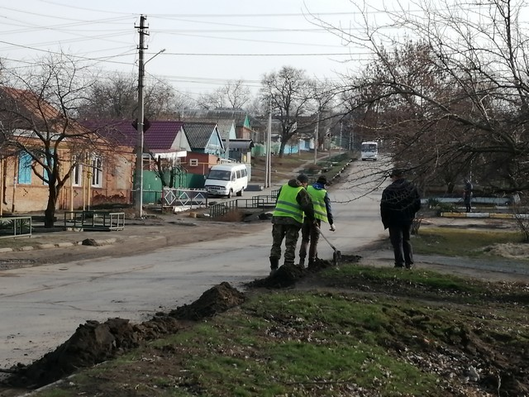
В среднем объем средств, направляемых на содержание и ремонт внутригородских автомобильных дорог и тротуаров и обеспечение безопасности дорожного движения на них, составляет порядка 130,0 млн. рублей или 43 % от расходов муниципальной программы.

Slide 5
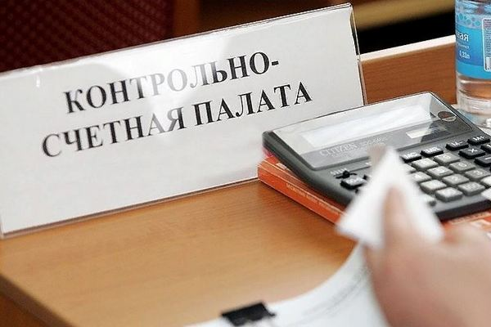
По итогам проведенных Контрольно-счетной палатой города Азова контрольных мероприятий:
проведена паспортизация всех автомобильных дорог;
оформлены и утверждены проекты организации дорожного движения на все автомобильные дороги общего пользования местного значения;
проведена оценка технического состояния автомобильных дорог.

Slide 6
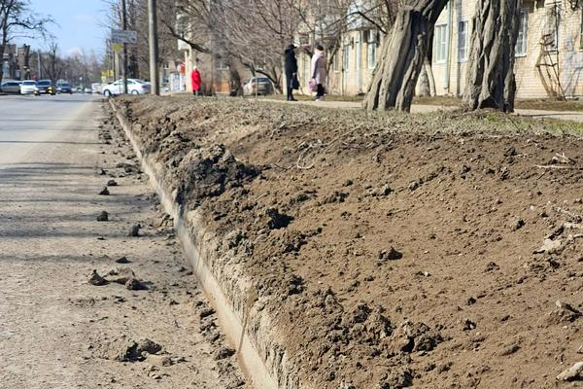
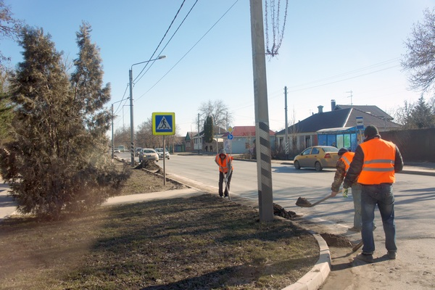
Контрольно-счетной палатой города Азова в ходе контрольных мероприятий проводился: - анализ заключенных с подрядными организациями муниципальных контрактов по содержанию дорог; - анализ выполненных подрядчиками работ по содержанию дорог.

Slide 7
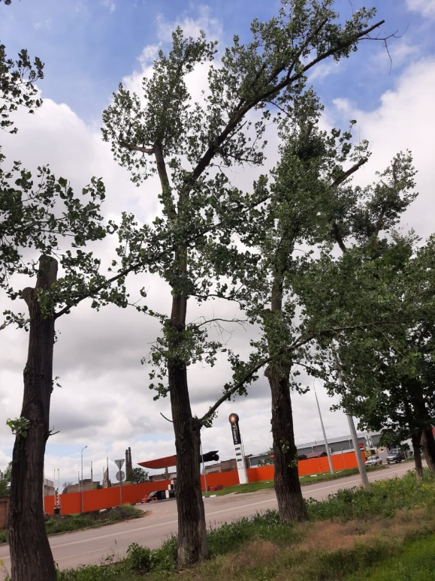
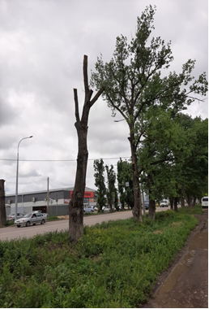
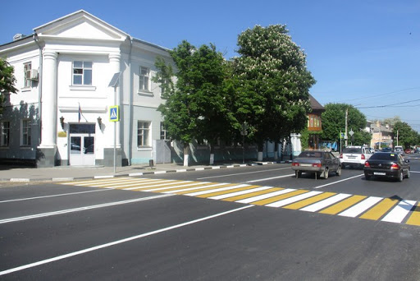
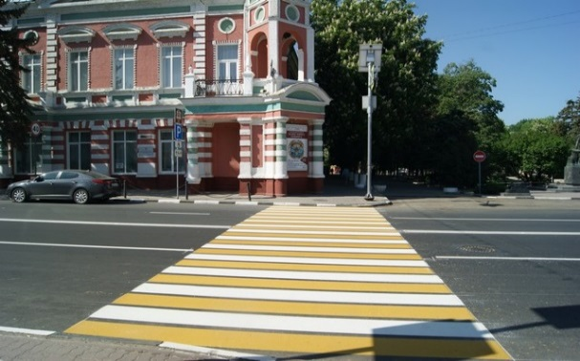
В ходе контрольных мероприятий устанавливаются факты отсутствия контроля за исполнением подрядчиками гарантийных обязательств, что приводит к дополнительным расходам бюджета.
ул. Промышленная
ул. Московская

Slide 8
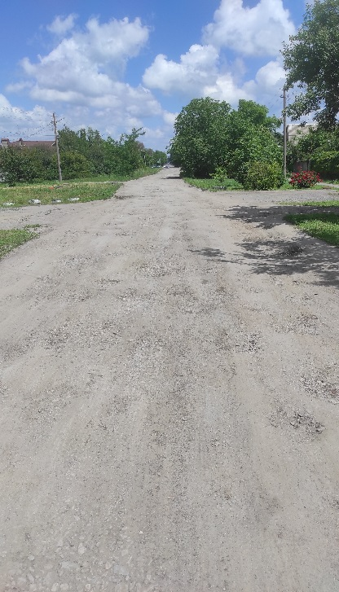
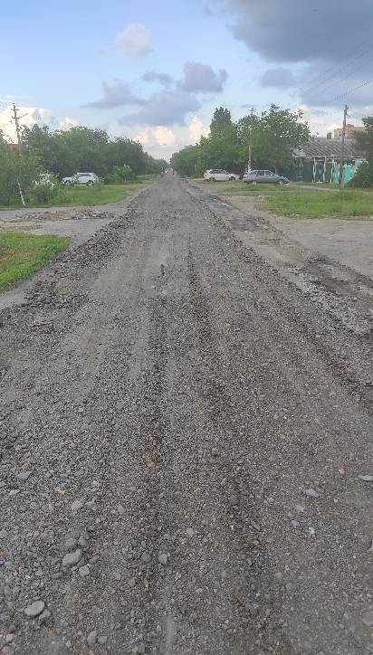
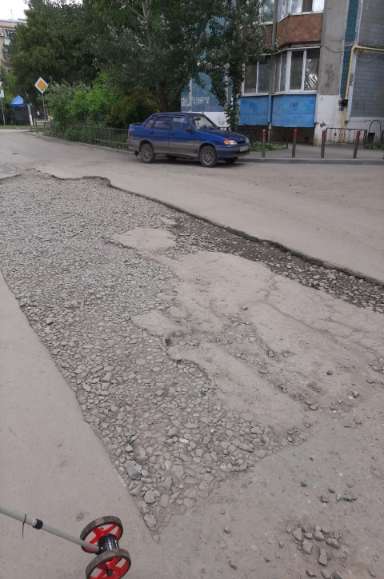
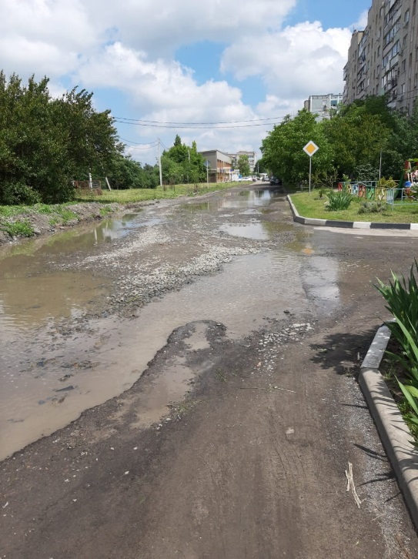
Проведение контрольных обмеров выполненных работ, в рамках контрольных мероприятий.
ул. Севастопольская
пер. Степана Разина

Slide 9
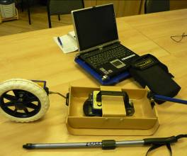
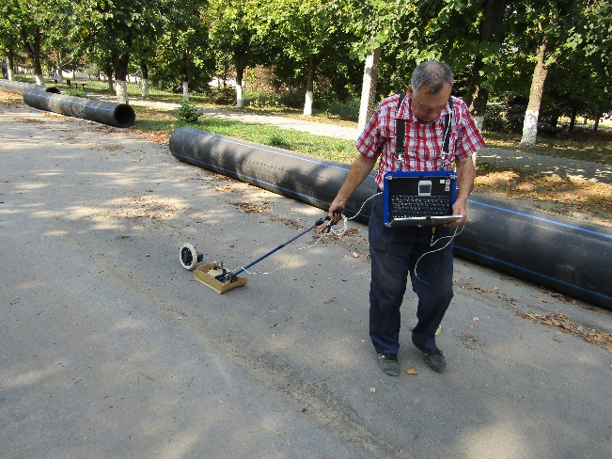
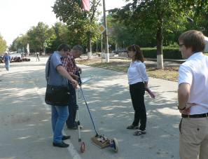
Инструментальное обследование отдельных участков отремонтированного асфальтобетонного покрытия с использованием метода георадиолокационного зондирования-профилирования ФГБОУ ВО «Донской государственный технический университет»
Георадар «ОКО-2» с антенным блоков АБ-1700
б-р Петровский
б-р Петровский

Slide 10
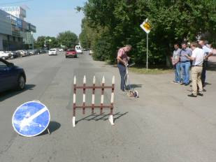
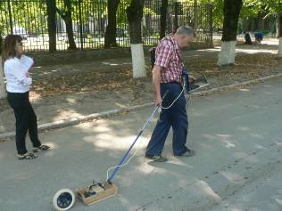
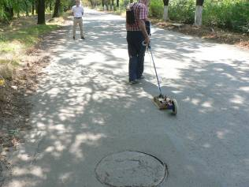
Процесс георадиолокационной съемки а/бетонного покрытия георадаром «ОКО-2» с антенным блоком АБ - 1700
ул. Привокзальная
б-р Петровский
ул. Заводская

Slide 11
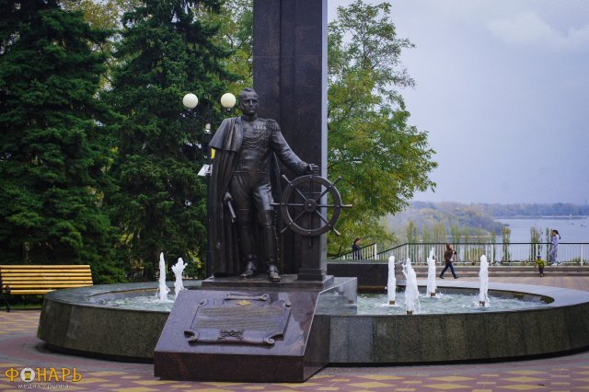
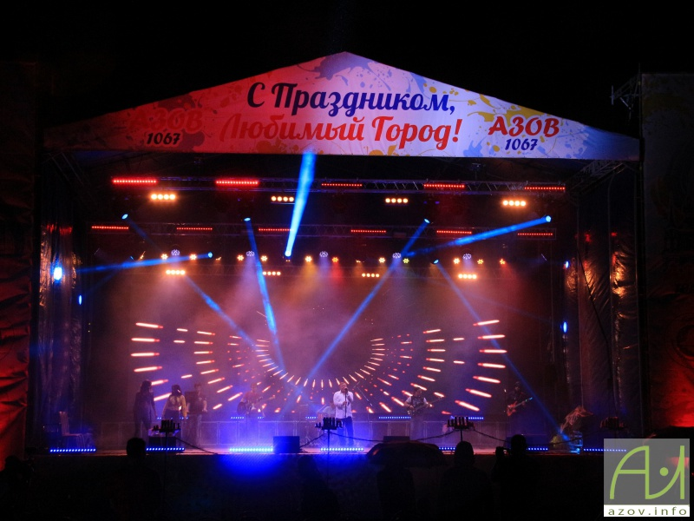
Факты нецелевого использования средств дорожного фонда.
В ходе контрольного мероприятия установлено, что к отдельной точке поставки электроэнергии подключено оборудование, отвечающее за подсветку городского фонтана (т.е. объекта благоустройства); осуществлялось подключение оборудования сцены при проведении праздничных мероприятий. Оплата потребленной электроэнергии производилась за счет средств дорожного фонда.

Slide 12
Благодарю за внимание!

